Slide 1
BC Store
3ª Edição Eldorado Tech Training - Front end
Angular eCommerce
Por: Bruno Caputo

Slide 2
Objetivo
Criar um software em Angular para simular um eCommerce;
A plataforma deve conter:
Tela de listagem dos produtos por categoria;
Carrinho de compras (Resumo, Checkout, Confirmação);
Tela de Login / Criação de contas;
Área do usuário / admin.

Slide 3


Componentes externos
SweetAlert
NgxSpinner
NgxMask
Angular Material

Slide 4
A Aplicação
Os dados foram retirados do Dummy Json API;
Persistência dos dados criados pela plataforma está toda no localStorage do navegador.

Slide 5
Vamos ver na prática

Slide 6
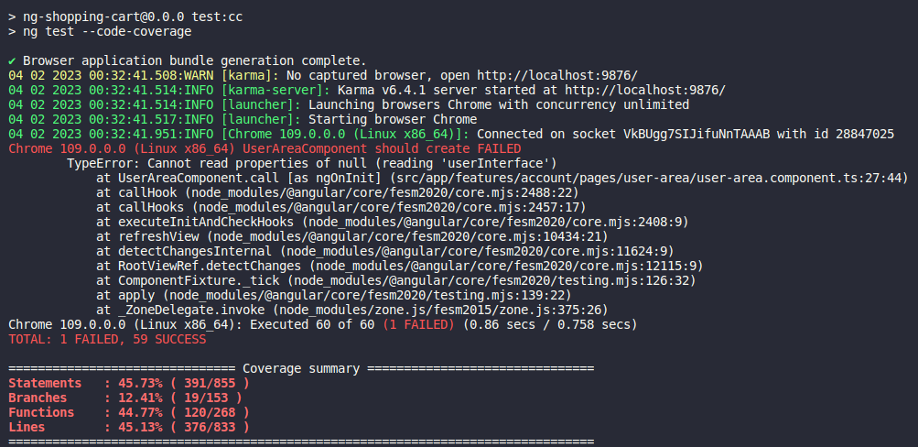
Testes
Code coverage da aplicação:

Slide 7
Maiores desafios
Testes;
Tempo de desenvolvimento.

Slide 8
Obrigado!

